Slide 1
Maatilojen neuvontapalvelut 2023-2027
Notes:
Test note

Slide 2

Maatilojen neuvontapalvelut Neuvo auttaa ja tarjoaa maatiloille edullisia asiantuntijapalveluita
Kenelle tarkoitettu :
  Viljelijä, joka harjoittaa maataloutta (koolla ja tuotantosuunnalla ei vaikutusta)
  Rekisteröity yhdistys tai vesilain mukainen yhteisö, joka on tekemässä ympäristösopimusta.
Voi saada EU-maaseuturahastosta rahoitettavaa neuvontaa 10 000 euron edestä vuosina 2023–27.
EU -maaseuturahasto korvaa neuvontakäynnin hinnasta 75 euroa/tunti + matkakulut.
Jos neuvonta maksaa enemmän, neuvoja sopii hinnasta viljelijän kanssa.
Viljelijä maksaa neuvonnasta mahdollisen 75 euroa/tunti ylittävän osuuden ja arvonlisäveron osuuden.
Neuvoja hakee kustannuksiin tuen suoraan ELY-keskuksesta.
Neuvo -neuvojia on Ruokaviraston hyväksymässä ja ylläpitämässä neuvojarekisterissä. Neuvontaa antavat muun muassa ProAgriat ja terveydenhuoltoa tekevät eläinlääkärit.

Slide 3
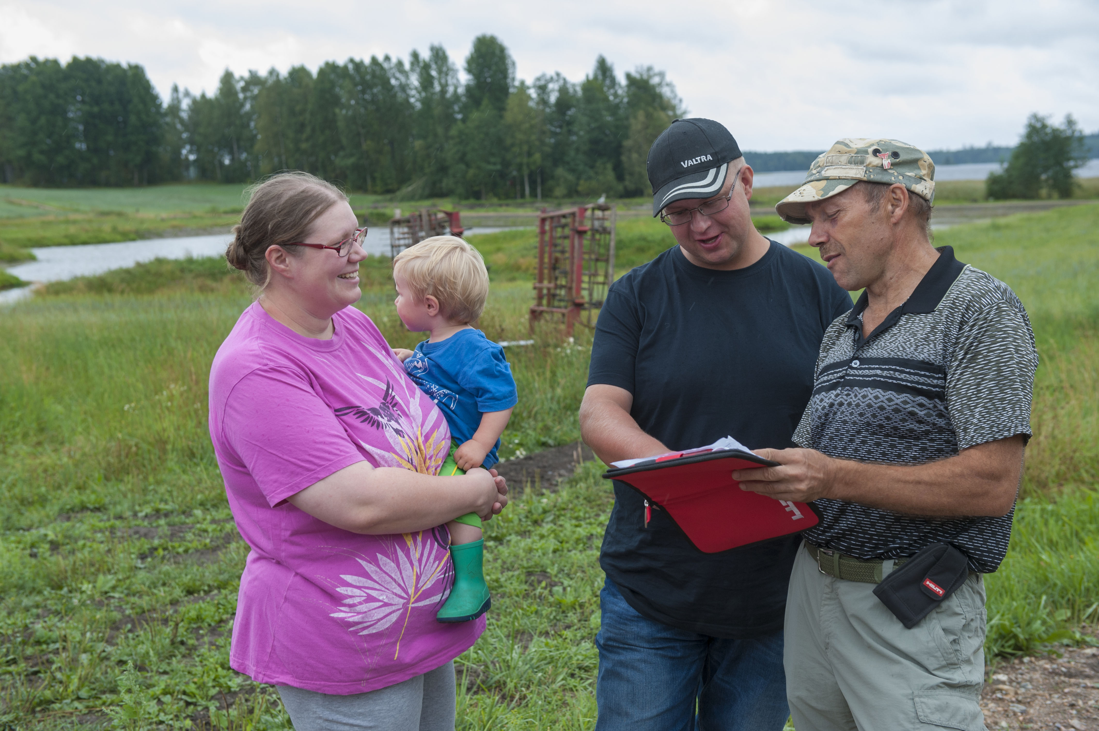
Neuvontaa voi saada eri neuvontaosioista:
1. Maatilojen muutoskestävyys
2. Kilpailukyvyn parantaminen
3. Arvoketju
4. Ilmastonmuutoksen hillitseminen ja ilmastomuutokseen sopeutuminen sekä kestävä energia
5. Kestävä kehitys ja luonnonvarat
6. Luonnon monimuotoisuus
7. Nuoret viljelijät ja uudet yrittäjät
8. Työllisyys ja kasvu
9. Ruokaturva ja eläinten hyvinvointi

Slide 4
Neuvonta tilan tarpeiden mukaisesti:
Esimerkkejä neuvonta-aiheista:
Pitäisi laskea tuotannon kannattavuutta, tuotteiden katteita ja tuotantokustannuksia,
laatia liiketoimintasuunnitelma,
Paikallaan olisi tehdä laskelmia ja suunnitelmia maatilan taloudesta, nykyaikaistamisesta ja kilpailukyvyn parantamisesta,
Suunnitelmissa on tuotantosuunnan muutos, luomu kiinnostaa,
Velkaneuvonta tai apu verosuunnitteluun ei olisi pahitteeksi,
Suunnitelmissa energiatehokkuuden parantaminen ja uudet energiaratkaisut,
Tukiehtojen ymmärtämisessä on haasteita ja valvonta jännittää,
Eläinten hyvinvoinnin ja työympäristön parantamiseen pitäisi saada lisää näkemystä,
Suunnitelmissa on sukupolvenvaihdos, investointi,
yhtiöittäminen ja näihin tarvitsisi tehdä alustavia laskelmia ja on tarve neuvonnalle,
Sosiaalinen ulottuvuus mukana neuvonnassa, mm. työaikalainsäädäntö ja viljelijöiden hyvinvointi.
Lisää Ruokaviraston sivulla: Neuvontaosiot ja -aiheet

Slide 5

Neuvonta on tarkoitettu kaikille viljelijöille tilan koosta ja tuotantosuunnasta riippumatta!
Asiantuntijapalveluiden käytössä ei kannata aikailla.
Kaikkea ei tarvitse selvittää itse. Säästää aikaa, kun kysyy asiantuntijalta.
Neuvontapalvelut käynnistyi vuonna 2015. Neuvontapalveluita on Kainuussa käyttänyt 453 tilaa (tilanne 13.2.2023). Aktiivitiloja Kainuussa oli 658 kpl vuonna 2022.
Osa tiloista ei ole vielä käyttänyt neuvontapalveluita ollenkaan!
Lisätietoja:
yritysasiantuntija Eeva Heikkinen, p. 0295 023 539,
eeva.heikkinen@ely-keskus.fi

